Slide 1
Раздел:
КОНСТРУИРОВАНИЕ
5 класс
Разработала: учитель технологии
ГБОУ ШКОЛА №1018
Васильева Ольга Сергеевна

Slide 2
Тема:
Построение
чертежа
ФАРТУКА

Slide 3
Цель
Получение навыков построения чертежа с использованием инструкционной карты и чертежных инструментов.
УРОКА

Slide 4
Знакомство
с профессией
«модельера-конструктора».

Slide 5
В с п о м н и м
прошлый
урок

Slide 6
Кто скажет, как называлась тема прошлого урока?

Slide 7
Конструирование
Это построение чертежей
деталей одежды
и изготовление выкроек

Slide 8
Чертеж швейного изделия
Это плоское изображение
деталей одежды,
которое строится
по размерам
определенной фигуры.

Slide 9
Выкройка
Это детали изделия,
вырезанные из бумаги
(вырезанный чертеж).

Slide 10
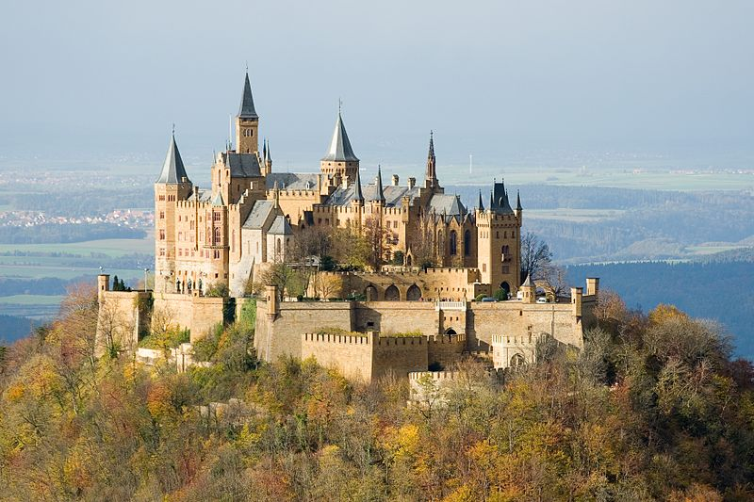
Ссылка на источник:
http://festival.1september.ru/articles/613988/

Slide 11
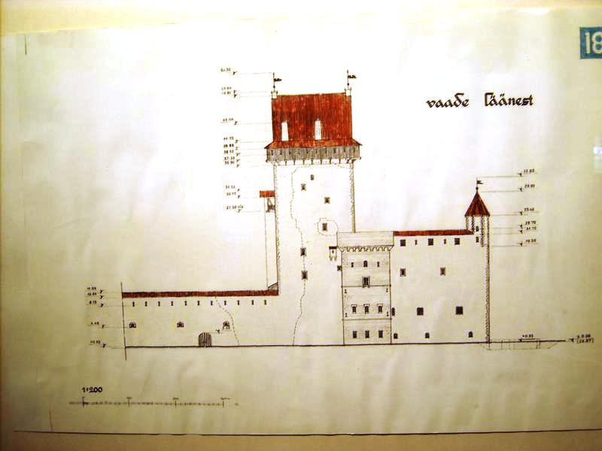
Ссылка на источник:
http://www.eesti4.narod.ru/foto/foto4/foto4.html

Slide 12
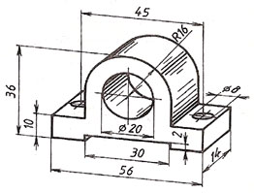
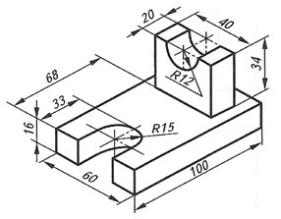
Ссылка на источник: http://festival.1september.ru/articles/599318/

Slide 13

Построение чертежа
фартука с нагрудником

Slide 14
1. Построим прямой угол с вершиной в точке В
В

Slide 15
2. Определяем длину фартука ВН=50см
В
Н

Slide 16
3. Определяем длину нагрудника ВТ=15 см
В
Т
Н

Slide 17
4. Определяем ширину фартука ВВ₁=26см
В₁
В
Т
Н

Slide 18
5. Построим прямоугольник ВНН₁В₁
В₁
В
Т
Н₁
Н

Slide 19
6. Проводим линию талии ВВ₁ II ТТ₁
В₁
В
Т₁
Т
Н₁
Н

Slide 20
7. Определяем ширину линии верха нагрудника
ВВ₂=п/в= 9см
В₁
В₂
В
Т₁
Т
Н₁
Н

Slide 21
8. Определяем ширину линии низа нагрудника
ТТ₂=11см
В₁
В₂
В
Т₂
Т₁
Т
Н₁
Н

Slide 22
9. Проводим линию бока нагрудника В₂Т₂
В₁
В₂
В
Т₂
Т₁
Т
Н₁
Н

Slide 23
10. Определяем положение точки К ТК =КК₁
ТК=п/в=7см
В₁
В₂
В
Т₂
Т₁
Т
К
Н₁
Н

Slide 24
11. Определяем положение точки К₁
ТК =КК₁=п/в=7см
В₁
В₂
В
Т₂
Т₁
Т
К₁
К
Н₁
Н

Slide 25
12. Карман
К₁К₃К₄К₂= 15см
В₁
В₂
В
Т₂
Т₁
Т
К₂
К₁
К
К₄
К₃
Н₁
Н

Slide 26
13. Определяем ширину бретели ББ1 п/в=5см
14. Определяем длину бретели ББ2 п/в=50см
Б₁
Б
В₁
В₂
В
Т₂
Т₁
Т
К₂
К₁
К
К₄
К₃
Б₂
Н₁
Н

Slide 27
15. Строим прямоугольник ББ₂Б₃Б₁
Б₁
Б
В₁
В₂
В
Т₂
Т₁
Т
К₂
К₁
К
К₄
К₃
Б₃
Н
Б₂
Н₁

Slide 28
16. Определяем ширину пояса ПП₁ п/в=3см
17. Определяем длину пояса ПП₂=61см
П₁
П
Б₁
Б
В₁
В₂
В
Т₂
Т₁
Т
К₂
К₁
К
К₄
К₃
Б₃
Н
Б₂
Н₁
П₂

Slide 29
18. Строим прямоугольник ПП₂П₃П₁
П₁
П
Б₁
Б
В₁
В₂
В
Т₂
Т₁
Т
К₂
К₁
К
К₄
К₃
Б₃
Н
Б₂
Н₁
П₃
П₂

Slide 30
19. Обводим контур чертежа.
П₁
П
Б₁
Б
В₁
В₂
В
Т₂
Т₁
Т
К₂
К₁
К
К₄
К₃
Б₃
Б₂
Н
Н₁
П₃
П₂

Slide 31
Самопроверка.
Нижняя часть фартука: ТН=35см. ВВ₁=26см
Нагрудник: ВТ=15см. ВВ₂=9см. ТТ₂=11см
Бретель: ББ₁=5см. ББ₂=50см
Пояс: ПП₁=3см. ПП₂=61см

Slide 32
Вопросы на закрепление:
Чему вы научились на уроке?
Что такое конструирование?
Что такое чертеж?
Что такое выкройка?
Понравилась ли вам работа
конструктора-модельера?

